Slide 1
Приложение
Выполнили работу:
Сергеев Александр, Шаройко Илья, Приходько Александр

Slide 2
Цели и задачи
Разработать приложение позволяющее пользователю поиграть в уникальную, интереснейшую игру сапёр.
Изучить Tkinter.
Создать Приложение с использованием данного модуля.

Slide 3
Создание приложения
Реализовано на языке Python.
Приложение должно быть структурировано.
Приложение должно доставлять вам эстетическое удовольствие от увиденной игры и от разработчиков кода, ведь они немало таблеток от головы выпили прежде чем его написать.

Slide 4
Критерии приемки
Запуск: приложение запускается, отвечает нажатие на кнопки.
Интерфейс: соответствие требованиям:
Функционал: выбор кнопок, которые могут быть: пустыми, бомбами и числами с обозначениями сколько поблизости бомб.

Slide 5
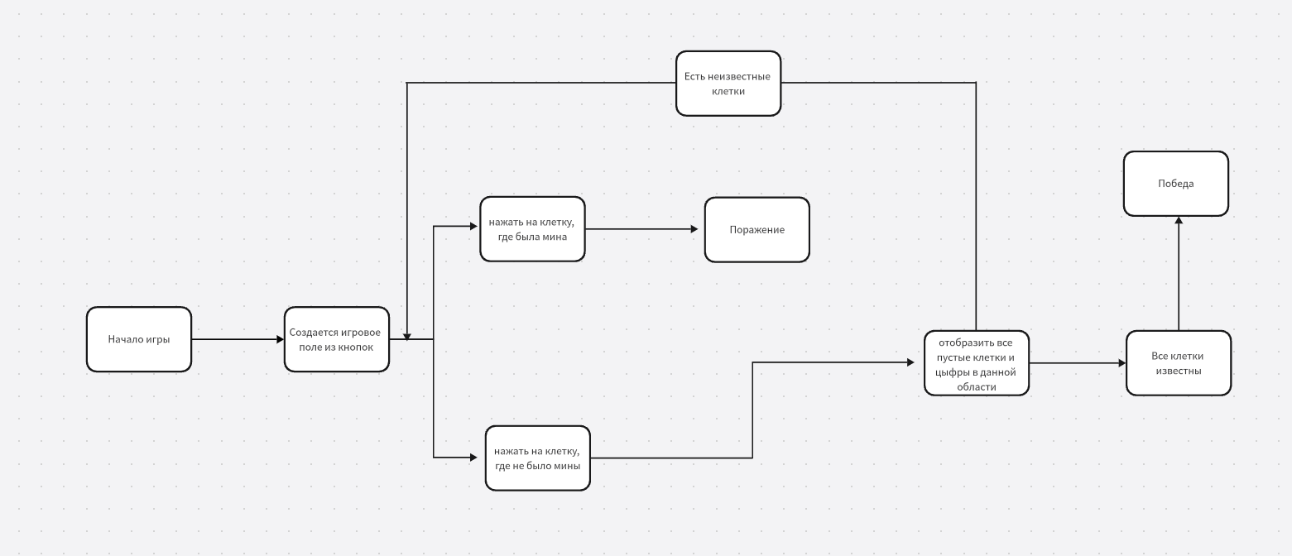
Схема приложения

Slide 6
Вывод
Приложение "Сапер" успешно реализовано и предоставляет пользователям удобный и увлекательный способ игры в "Сапера". Бот обладает следующими ключевыми особенностями:
Простота использования – интуитивно понятные кнопки.
Визуальное оформление – удобное отображение игрового поля с помощью символов.
Интерактивность – мгновенная реакция на действия пользователя.

Slide 7
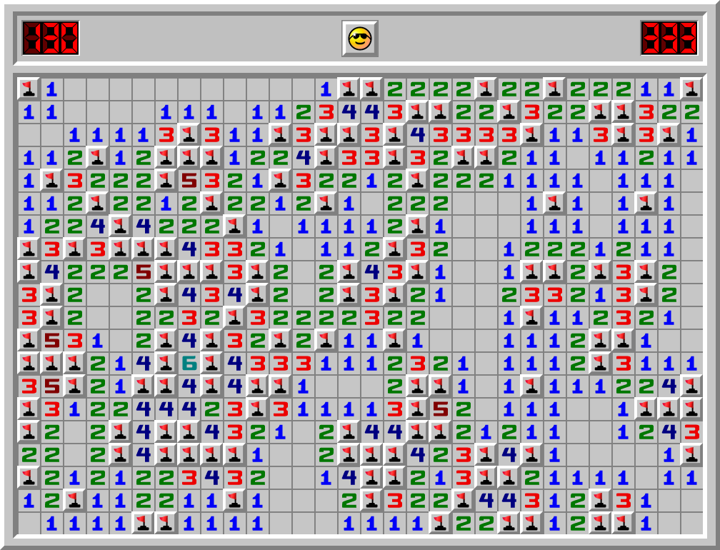
Спасибо за внимание!!!

